Slide 1
代码补全的测试案例解析及模型对比
GitHub Copilot
InCoder
CodeGen-2B

Slide 2
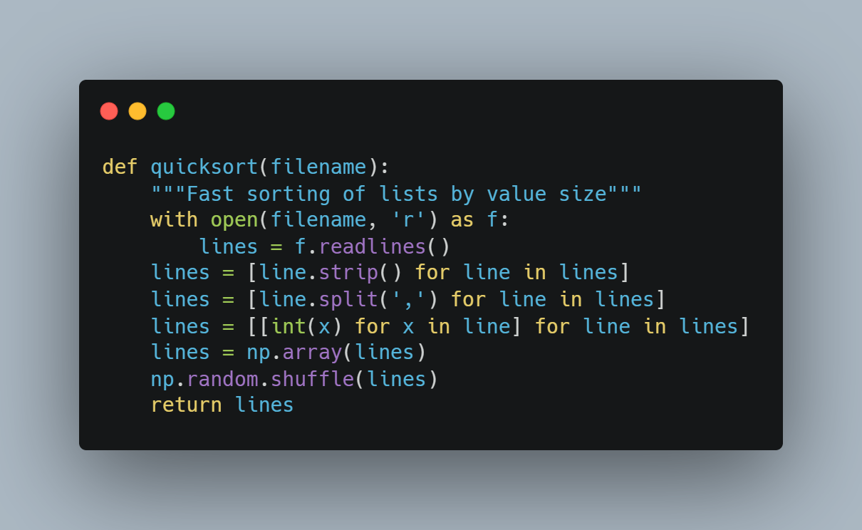
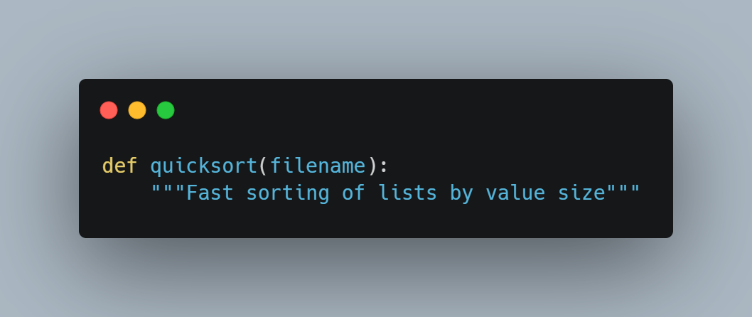
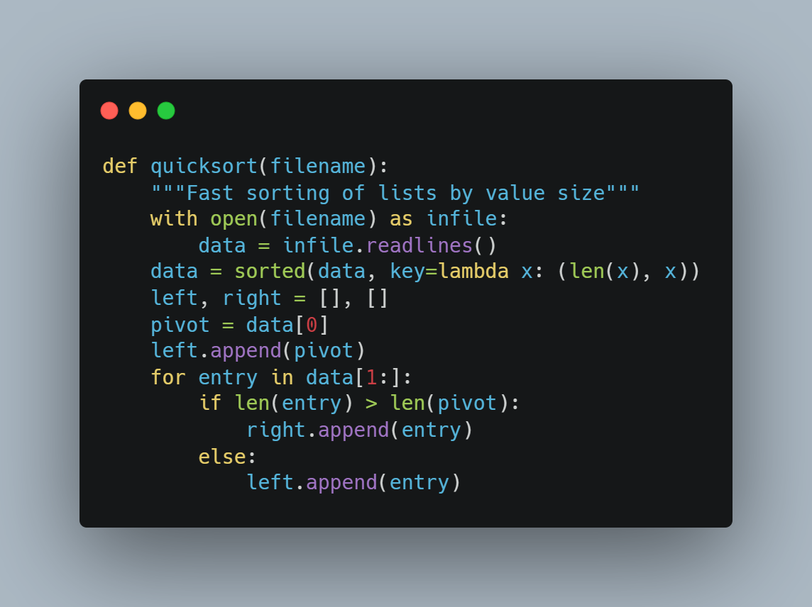
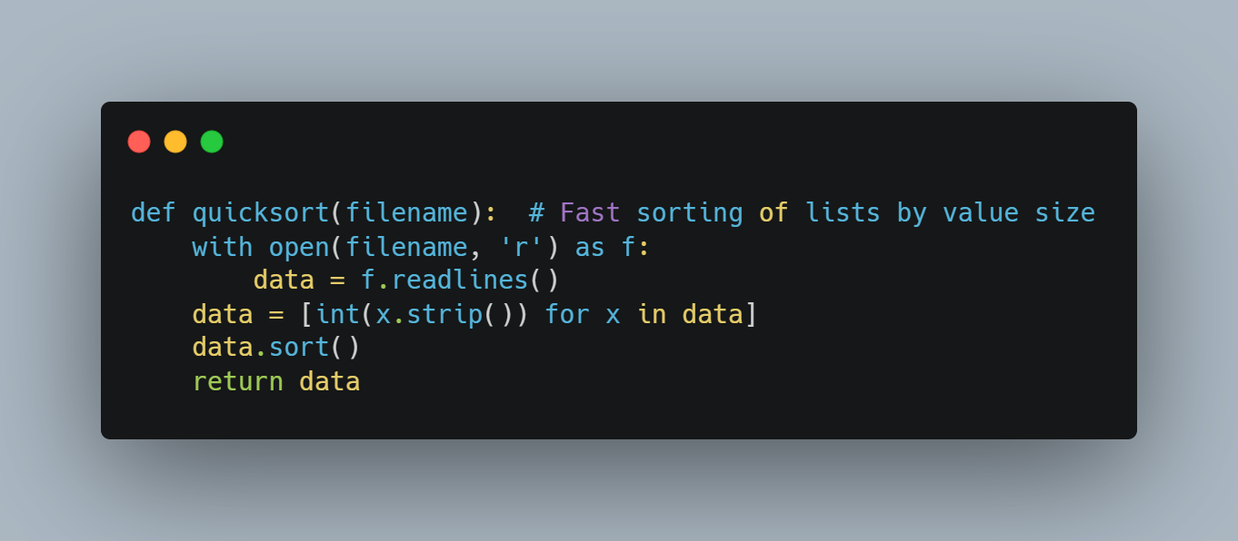
测试案例：快速排序
GitHub Copilot
输入
InCoder
CodeGen-2B

Slide 3
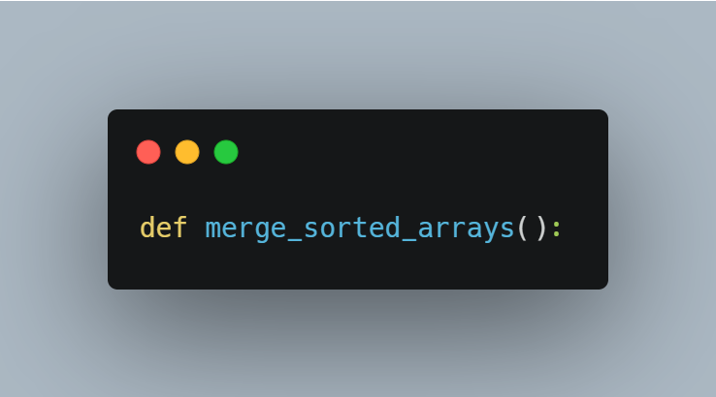
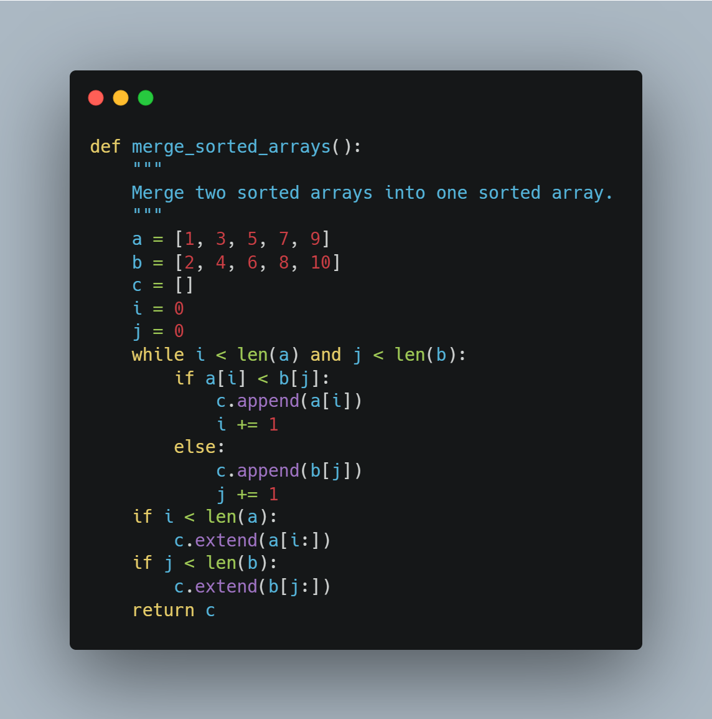
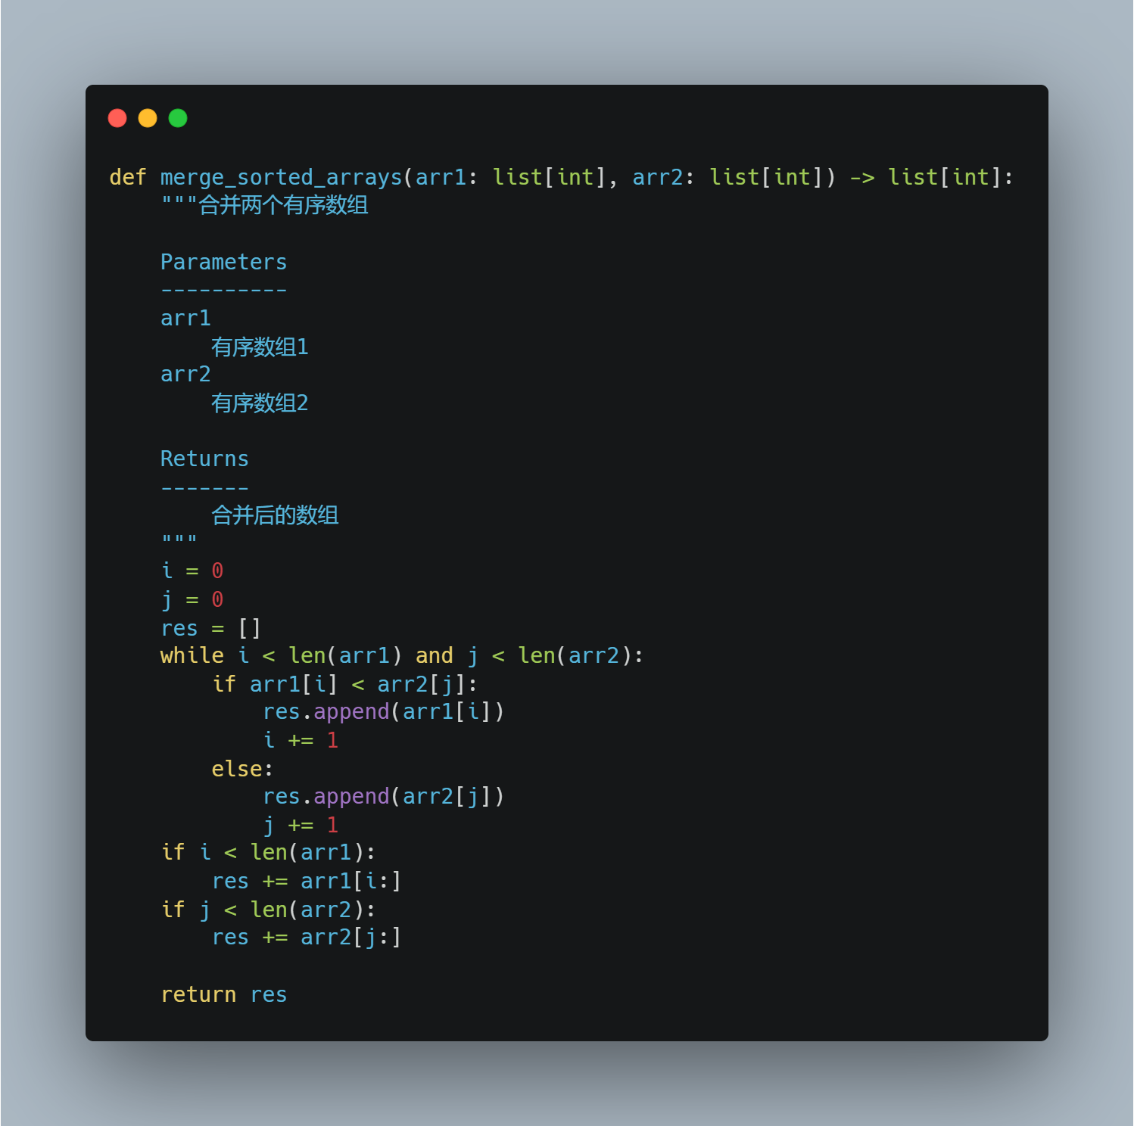
测试案例1：合并两个有序列表
输入
GitHub Copilot
原代码

Slide 4
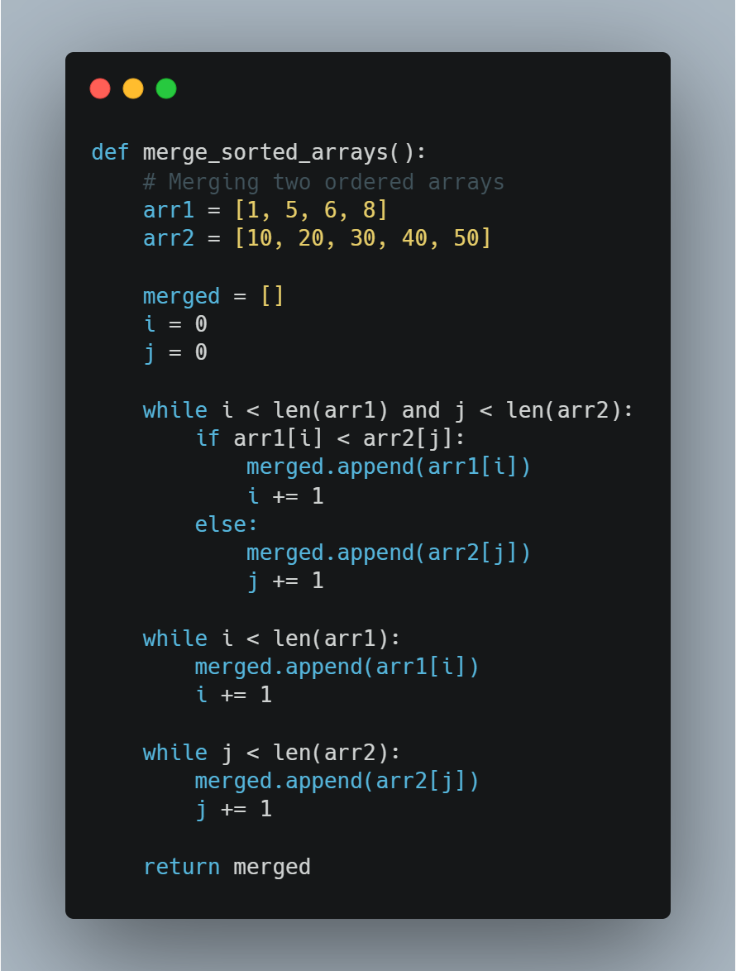
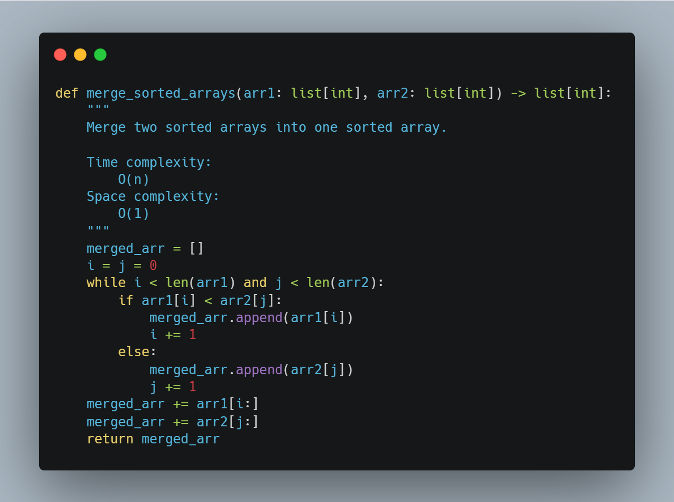
InCoder
CodeGen-2B

Slide 5
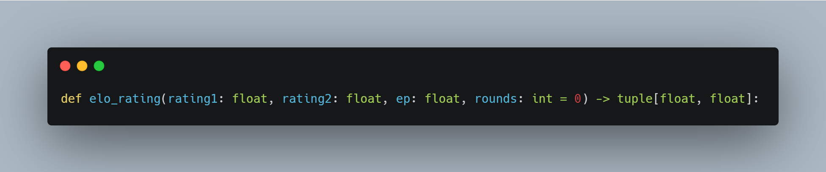
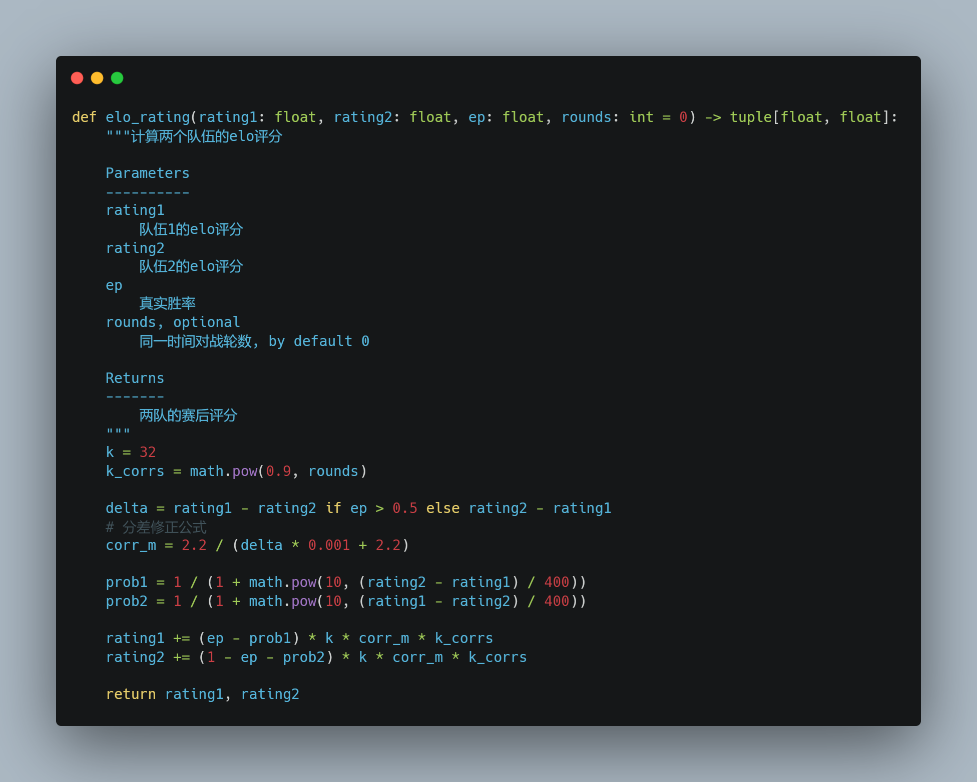
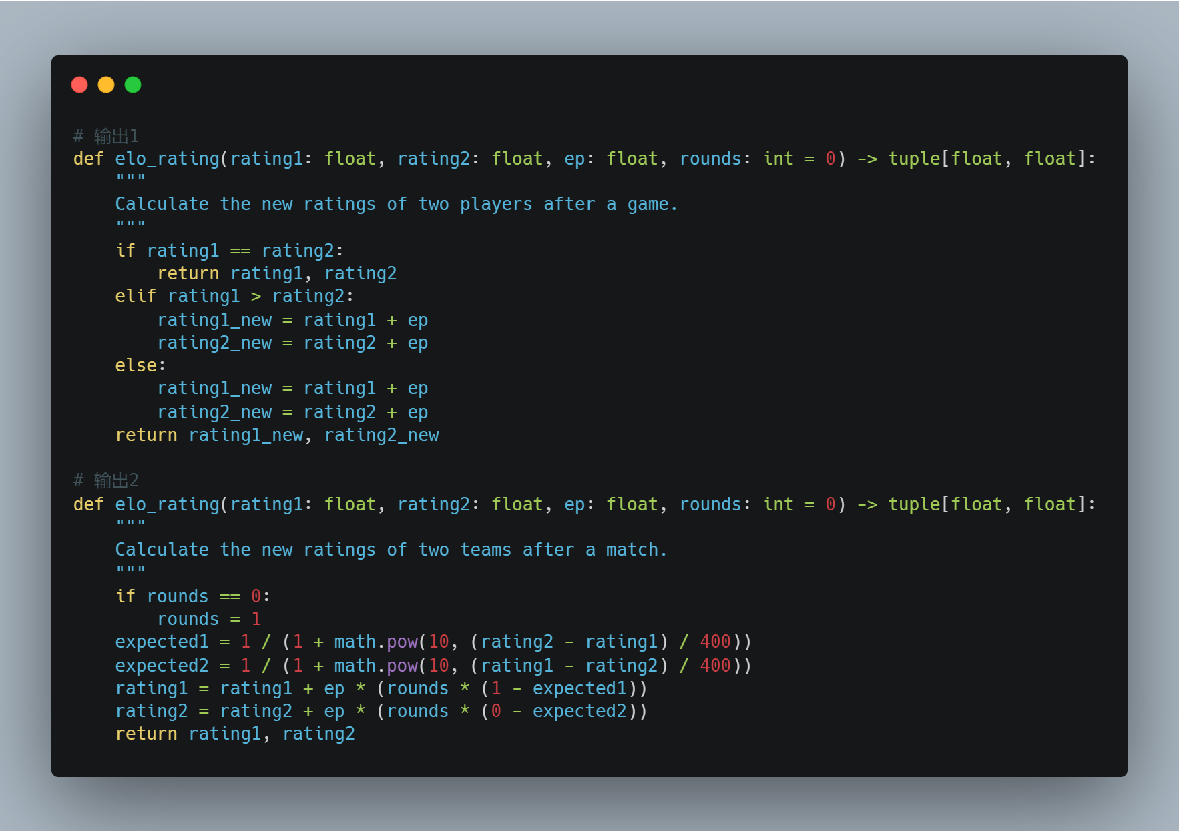
测试案例2：计算两个团队的elo评分
输入
原代码
GitHub Copilot

Slide 6
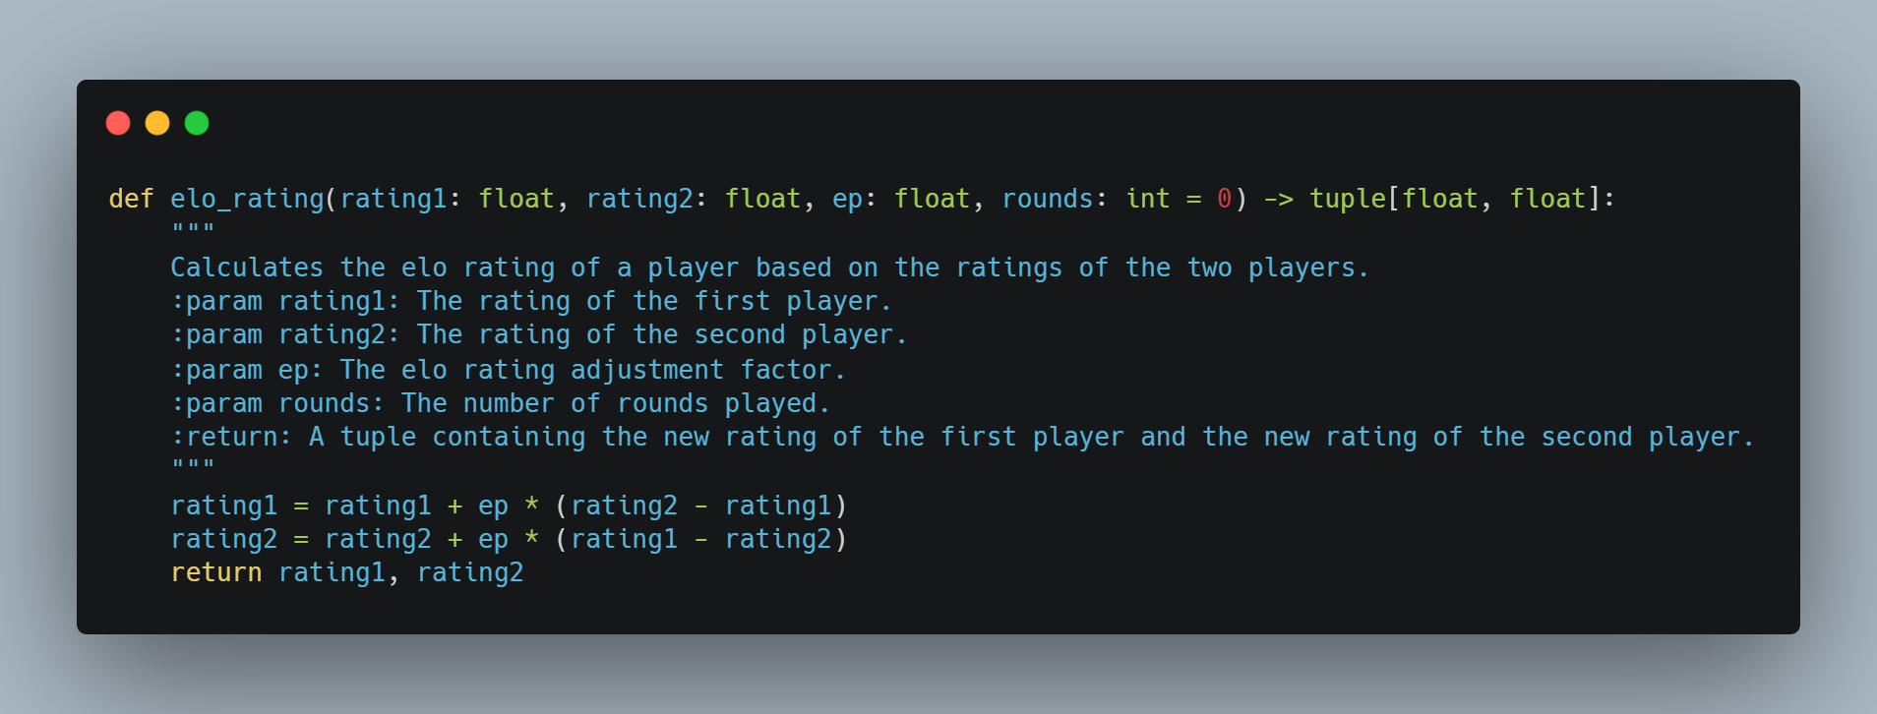
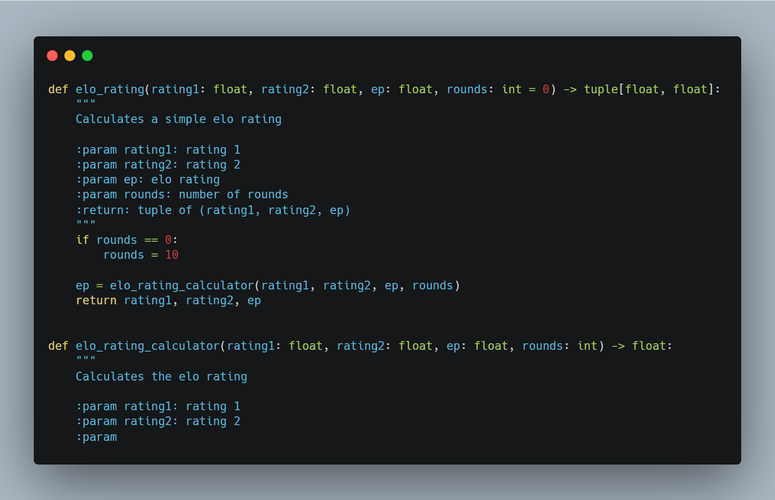
CodeGen-2B
InCoder

Slide 7
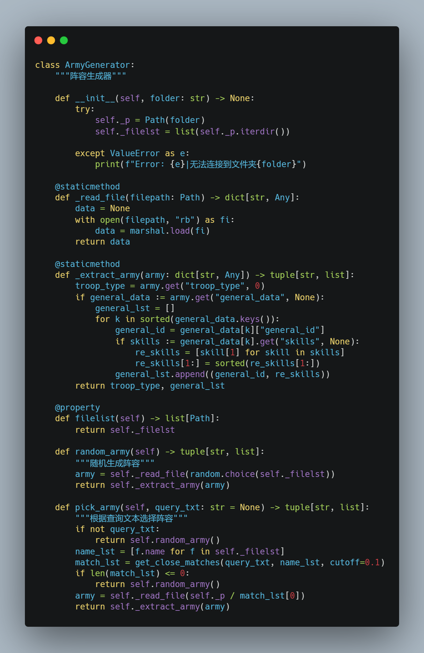
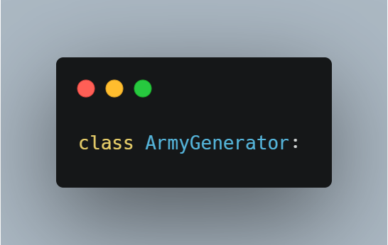
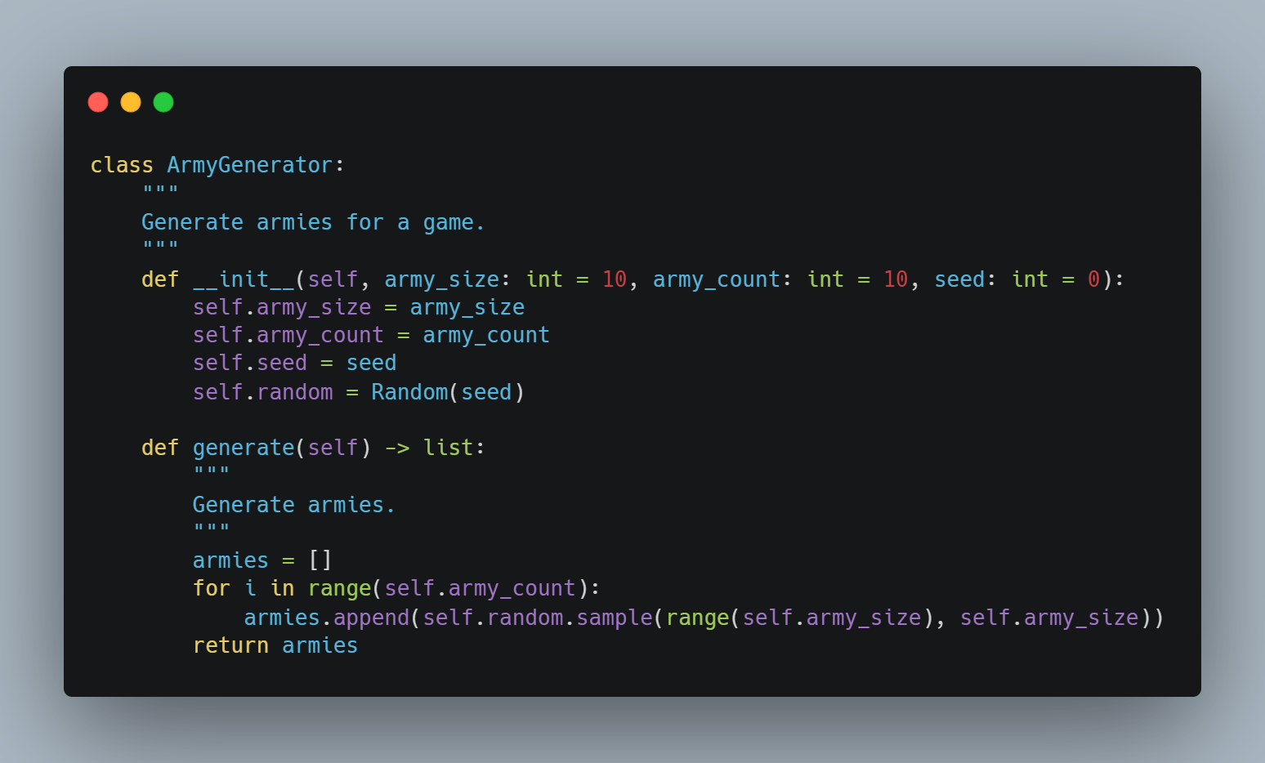
测试案例3：游戏阵容生成器
原代码
输入
GitHub Copilot

Slide 8
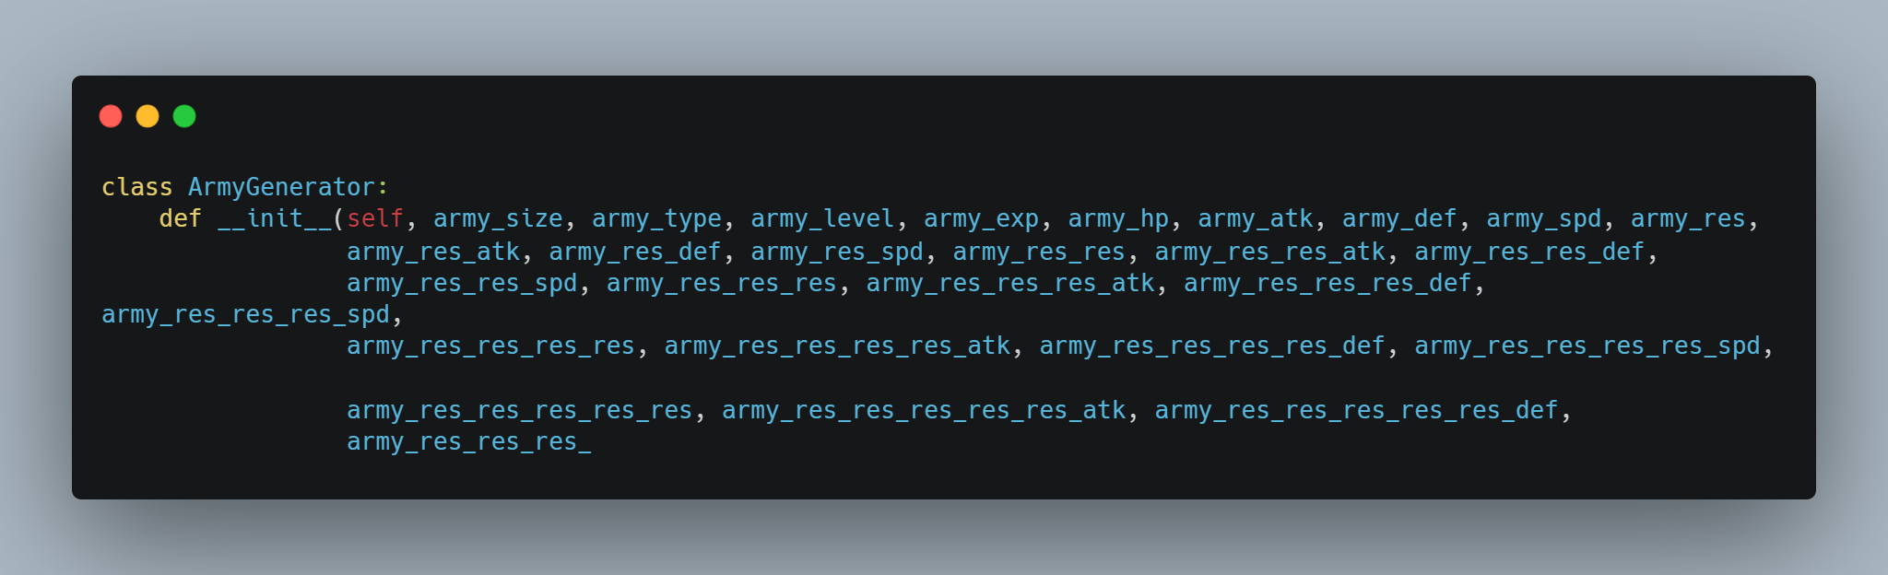
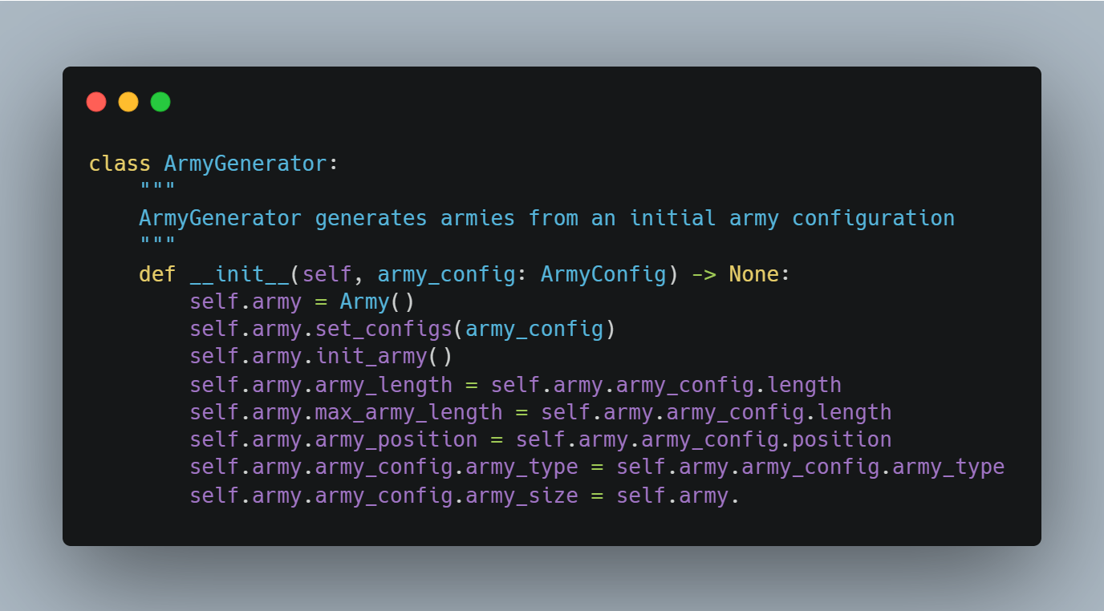
CodeGen-2B
InCoder

Slide 9
输入
原代码
GitHub Copilot
InCoder
CodeGen-2B

Slide 10
输入
原代码
GitHub Copilot
InCoder
CodeGen-2B

